Slide 1
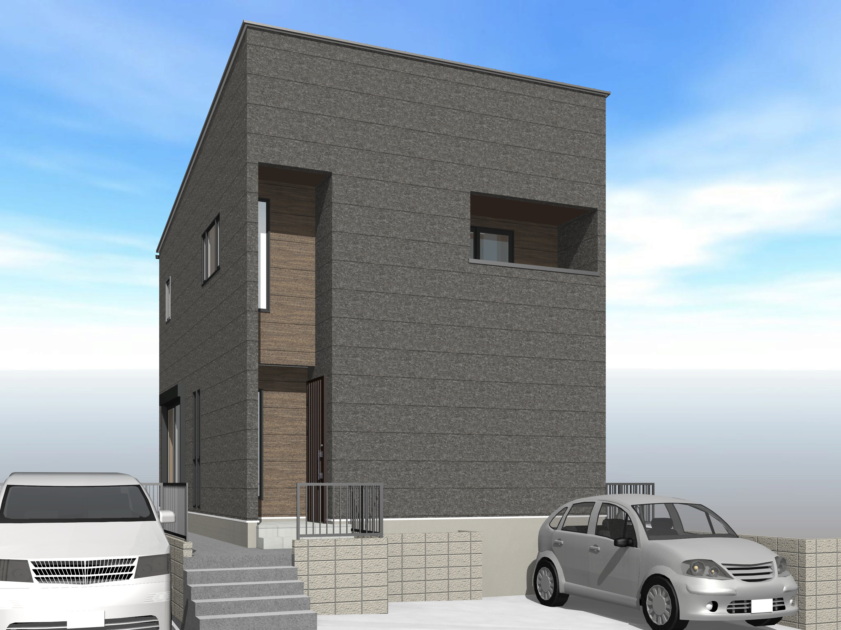
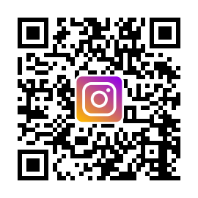
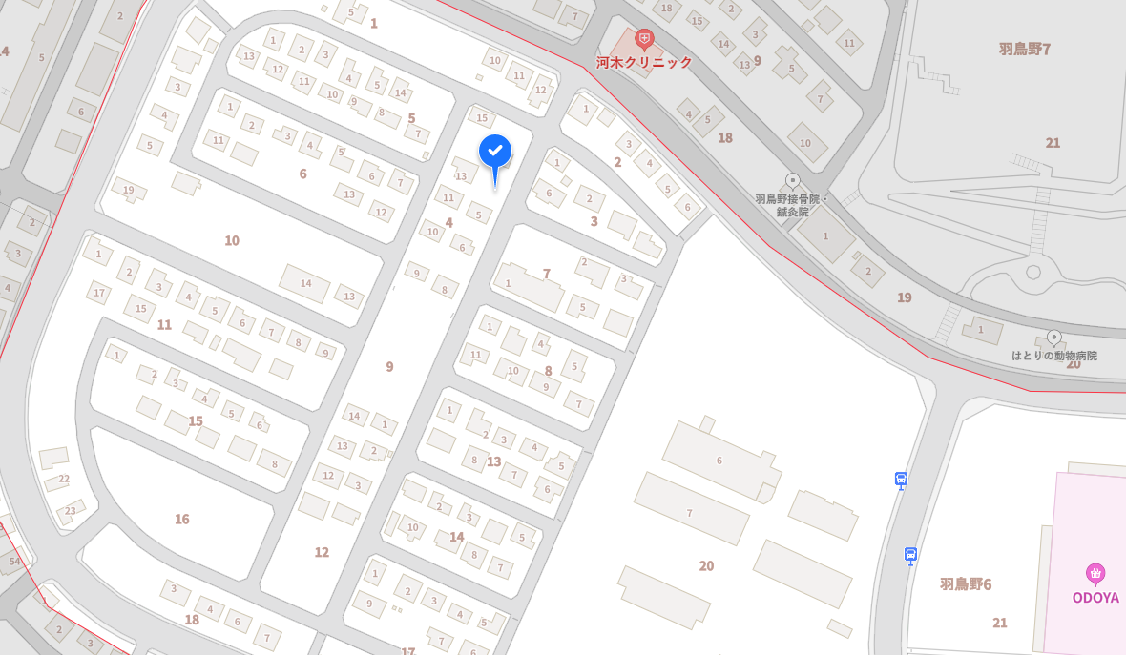
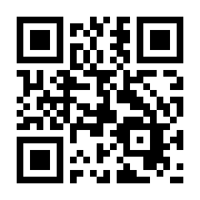
木更津市請西2丁目
★内覧ご予約下さい 0438-30-9500★
全館空調システム搭載の建売住宅
羽鳥野6丁目
□全館空調システム
□太陽光発電システム
□耐震最高等級3
□長期優良住宅・省令準耐火構造
□地震建替保証・建物最長60年保証
□移住・住みかえ支援機構（JTI）
A号棟
4,380万円
▼ ご予約・お問い合わせはこちらまで
Eメール：info@finehome39.com TEL ：0438-30-9500

